Slide 1
Intenzivní ošetřovatelská péče v hematologii
Část III – transfúzní medicína, lymfomy, mnohočetný myelom

Slide 2
Co nás dnes čeká
transfuze
  úvod
  erytrocyty
  trombocyty
  granulocyty
  plasma
  krevní deriváty

Slide 3
Co nás dnes čeká
lymfomy
  příznaky
  diagnostika
  léčba
  stavy vyžadující intenzivní péči
mnohočetný myelom
  příznaky
  diagnostika
  léčba
  stavy vyžadující intenzivní péči

Slide 4
Transfuze - úvod
převod krve nebo krevní složky od dárce do krevního oběhu příjemce
cílem léčebný efekt či úleva od symptomů
přítomna rizika, zejména při opakovaném podání
omezené zdroje + vysoká cena
-> nutno transfuze používat s rozmyslem

Slide 5
Typy podávaných přípravků
transfúzní přípravky
  vyráběny na transfúzních odděleních z plné krve
  erytrocyty
  trombocyty
  granulocyty
  čerstvá mražená plazma

Slide 6
Typy podávaných přípravků
krevní deriváty
  vyráběny farmaceutickými firmami z dárcovské plazmy
  směsná plazma
  koncentráty koagulačních faktorů
  imunoglobuliny
  albumin
  fibrinogen

Slide 7
Úpravy transfuzních přípravků
cílem co největší bezpečnost při podání
každá úprava specifický účel
promývání
deleukotizace transfúzních přípravků
ozáření transfúzních přípravků

Slide 8
Promývání
odstranění plasmy z transfuzního přípravku
u pacientů s protilátkami proti složkám plasmy (pacienti s deficitem IgA
u pacientů s alergickou reakcí na transfúze

Slide 9
Deleukotizace
odstranění leukocytů z transfuzního přípravku na minimální množství
výhody
  nižší riziko febrilní nehemolytické reakce, TRALI
  minimalizace rizika přenosu CMV
ideálně všechny transfuze

Slide 10
Ozařování transfuzí
ozářením likvidace deaktivace leukocytů v transfúzním přípravku
prevence potransfúzní GvHD
hematologická specialita, použití u:
  Hodgkinův lymfom
  aplastická anémie
  autologně transplantovaní pacienti od startu přípravého režimu do D+100
  alogenně transplantovaní pacienti od startu přípravného režimu do vyszaení imunosuprese
  pacienti od zahájení stimulační chemoterapie k odběru vlastních krvetvorných buněk do úspěšného sběru

Slide 11
Substituce erytrocytů obecně
ERD nebo EBR
1 transfúzní jednotka (TU) cca 220-250ml
u jinak zdravých pacientů očekáván po 1 TU vzestup Hb o cca 20 g/l
u hematologických často méně (nárůst o 5-10 g/l)
cena cca 2000Kč/TU

Slide 12
Substituce erytrocytů - indikace
symptomatická anémie (hladina Hb nehraje roli)
prevence rozvoje nebo komplikací těžké anémie
  anémie gr. IV téměř vždy hrazena
  zvykem substituovat při hrozícím poklesu pod 80 g/l
  u pacientů s ICHS nedovolit pokles pod 90 g/l

Slide 13
Substituce erytrocytů prakticky
křížová zkouška a výběr vhodné TU na transfuzním oddělení -> dorazí správná
TU obvykle dorazí studená, na oddělení uchovávat v lednici
před podáním zahřívat netřeba (jen při masivním hrazení - několik konzerv během 1-2h)

Slide 14
Substituce erytrocytů prakticky
kontrola čísel konzervy a krevní skupiny, provedení deleukotizace a ozáření (dělá lékař)
před podáním provedení bed-side testu - potřeba vzorek krve pacienta

Slide 15
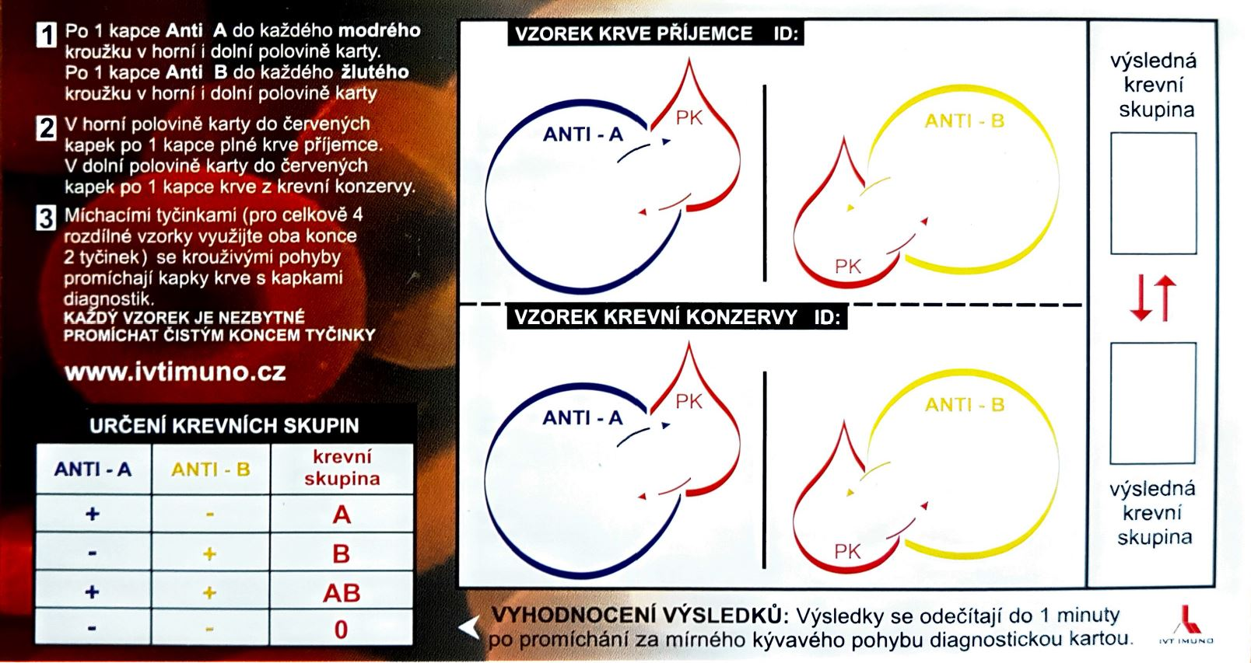

Slide 16
Substituce erytrocytů prakticky
kapání cca 1h, poučit pacienta o možných příznacích reakce
po dokapání konzerva uchována na oddělení pro případ reakce

Slide 17
Substituce erytrocytů – speciální situace
známé opakované reakce
  podání premedikace, obvykle Solumedrol - nutno podat 30-60 minut před konzervou k dosažení účinku
AIHA
  před konzervou podání kortikoidů (předpoklad utlumení imunitní reakce a snížení hemolýzy)
chladová AIHA
  podání přes ohřívačku

Slide 18
Reakce na transfuze
teoretické (při dodržení postupů se nemohou vyskytnout)
  akutní hemolytická reakce (nekompatibilita v AB0 systému)
  přenos infekce (hep. B, hep. C, HIV, parvovirus B-19, syfilis)
reálně možné
  febrilní nehemolytická reakce
  objemové přetížení
  TRALI (trasnfusion related acute lung injury)
  arytmie
  potransfúzní GvHD
  aloimunizace
  alergická reakce

Slide 19
Febrilní nehemolytická reakce
vzniká při přítomnosti protilátek proti leukocytům přítomným v transfuzi
třesavka, zimnice, horečka, může být i přechodná dušnost
  vznik 30-120 minut po začátku
zastavení transfuze okamžitě
antipyretika, možno podat i kortikoidy
vhodné již v transfuzi nepokračovat

Slide 20
Kardiální komplikace
objemové přetížení
  hlavně u pacientů s chronickými kardiálními potížemi
  příznaky kardiální dekompenzace (dušnost, otoky, rozvoj kašle, nutnost se posadit, aby se lépe dýchalo)
arytmie
  při rychlém podání studené konzervy do centrálního katetru

Slide 21
Imunitní reakce
TRALI
  poškození plic kvůli reakci protilátek proti leukocytům v transfuzi s leukocyty příjemce
  dušnost, hyposaturace, kašel, cyanóza, dyspnoe, tachypnoe, ortopnoe, horečka
  vznik během pár hodin po transfuzi
  léčba náročná, hlavně kortikoidy a léčba respirační insuficience dle závažnosti
potransfuzní GvHD
  u silně imunokompromitovaných pacientů a u transfuze od příbuzného
  napadení tkání příjemce T-lymfocyty v transfuzi
  za 2-4 týdny postižení střev, kůže, jater, kostní dřeně

Slide 22
Imunitní reakce
aloimunizace
  vznik protilátek proti podaným erytrocytům
  při opakovaném podání za 5-10 dní pozdní hemolytická reakce
  často asymptomatické, případně horečka, ikterus, laboratorně pokles Hb, homglobinurie, mírné známky hemolýzy
alergická reakce
  proti složce plasmy přítomné v transfuzi

Slide 23
Substituce trombocytů obecně
několik druhů trombonáplavu dle způsobu výroby, ale praktický rozdíl není
očekávaný nárůst u běžné populace o 20-30, u hematologických pacientů o 5-10
  při podezření na malý efekt vyšetření inkrementu - odběr KO před podáním trombonáplavu a hodinu po podání - měření nárůstu
cena cca 5000Kč/TU

Slide 24
Substituce trombocytů - indikace
preventivní
  snaha držet hladinu > 10 x 10^9/l, v případě rzika krvácení > 15-20
  výjimky: ITP (nemá smysl), MAHA (zhoršuje patologický proces)
léčba krvácení
  do zástavy krvácení
  při větším krvácení výjimky de facto nejsou (vitální indikace)
  možno podpořit efekt etamsylátem

Slide 25
Substituce trombocytů - praktické věci
Rh skupina nepodstatná (Rh antigen na destičkách nepřítomen)
krevní skupina malá role
  při neshodě cca o ⅓ nižší účinnost, ale podání bezpečné
nutno ověřit formality a deleukotizaci nebo ozáření
netřeba uchovávat v lednici, ale musí být na třepačce
bed side test se neprovádí
kapání cca 15-30 minut

Slide 26
Substituce trombocytů - reakce
závažnější málokdy
nejčastěji febrilní nehemolytická reakce
riziko TRALI poměrně malé
při opakovaných podáváních riziko aloimunizace –
  pak prakticky nulový efekt substituce
  Řešením podávání směsných trombonáplavů od vícero dárců

Slide 27
Substituce granulocytů
pouze při závažných infekcích v dobře neutropenie
  bez očekávání brzké restituce neutrofilů
podání živých imunitních buněk
  velké riziko reakcí
  febrilie, zimnice, třesavky, hypotenze (febrilní nehemolytická reakce + vlastní aktivita podaných granulocytů)
  paradoxně progrese zánětlivého procesu
  velké riziko TRALI, hlavně při plicních infekcích

Slide 28
Substituce granulocytů prakticky
podání do několika málo hodin od výroby (krátká životnost)
před podáním křížová zkouška (nutná kompatibilita v krevní skupině)
obvykle několik transfuzních jednotek najednou (cca 4)
kapání 30 minut
reakce ihned či po několika hodinách

Slide 29
Čerstvá mražená plazma
plasma zbavená buněk
od 1 dárce
obsah běžných plasmatických bílkovin
největší využití v léčbě koagulopatie
největší riziko TRALI a alergické reakce

Slide 30
Čerstvá mražená plazma prakticky
před podáním rozmražení na pokojovou teplotu (obvykle již na TTO)
nutná kompatibilita v krevní skupině
podání během 15-30 minut
cena několik set Kč/TU

Slide 31
Směsná plasma
plasma zbavená buněk
směska od desítek až stovek dárců
  výrazně bezpečnější (potenciálně nebezpečné protilátky v plasmě výrazně naředěny)
cena vyšší (cca 2500Kč/TU)
indikace a praktické použití stejné jako čerstvá mražená plasma

Slide 32
Koncentráty koagulačních faktorů a rekombinantní faktory
léčba koagulopatie
koncentráty koagulačních faktorů
  komplexní koagulopatie (DIK, sepse apod.), hepatopatie, krvácení při warfarinu
rekombinantní fVIII
  hemofilie A
rekombinantní fVIII+vWF
  morbus von Willebrand

Slide 33
Koncentráty koagulačních faktorů a rekombinantní faktory
rekombinantní fIX
  hemofilie B
rekombinantní aktivovaný fVII (Novoseven)
  masivní krvácení u hemofiliků, při masivních porodních krváceních, při komplexních kaogulopatiích

Slide 34
Koncentráty koagulačních faktorů a rekombinantní faktory
prakticky
  prášek, naředění do iv injekce, podání bolusem
bezpečnost podání
  obvykle bezproblémové, akutně hrozí alergická reakce
  dlouhodobě rozvoj inhibitoru

Slide 35
Plasma vs koncentráty faktorů
výhody plasmy
  obsah celého spektra plasmatických proteinů
    zároveň substituce fibrinogenu, albuminu, imunoglobulinů…
  levnější, dostupnější
výhody koncentrátu
  není riziko TRALI
  mnohonásobně menší objem (20ml vs 250ml)
    extrémní výhoda u kardiaků
  malý objem s nižší teplotou než tělesná (nižší riziko arytmií)

Slide 36
Albumin
nefunguje jako substituce albuminu!
k přechodnému zvýšení onkotického tlaku (plasmatický poločas cca 3 hodiny)
léčba otoků při hypoalbuminémii
výrazně zlepšený efekt diuretik

Slide 37
Fibrinogen
korekce hypofibrinogenémie
  hladina pod 1,2g/l
komplexní koagulopatie může být způsobena “jen“ hypofibrinogenémií
podání obvykle bez komplikací

Slide 38
Imunoglobuliny
IgG od dárců
směs protilátek proti velkému množství antigenů
indikace
  substituční (malá dávka)
    u pacientů s nedostatkem vlastního IgG (vrozené deficity B-lymfocytární imunity, po rituximabu, léčba mnohočetného myelomu)
    u pacientů s předpokladem nefunkčních IgG či úzkého spektra (mnohočetný myelom, alogenní transplantace)
  imunosupresivní (velká dávka)
    u pacientů s širokým spektrem autoimunitních chorob závislých na protilátkách (ITP, AIHA, Guillain-Barré syndrom…)
    tlumí funkci a tvorbu protilátek v těle

Slide 39
Imunoglobuliny prakticky
podání spojeno s rizikem infuzní reakce
  zimnice, třesavka, horečka, dušnost, hypotenze
používáná premedikace, zejména před prvním podáním
  paracetamol + antihistaminikum + kortikoid
  podat alespoň 30-60 minut předem (musí mít čas začít fungovat)
i přes premedikaci možná reakce
  řešením zastavení infuze, kortikoidy, antipyretika, po zklidnění stavu možné opět pustit infuzi

Slide 40
Podávání monoklonálních protilátek
využívány v terapii v hematologii, onkologii, revmatologii, gastroenterologii, neurologii…
podávání iv nebo sc formou
často reakce
  preventivně podávána premedikace jako před imunoglobuliny, postupně zrychlující se rychlost infuze
  větší riziko u iv podání

Slide 41
Podávání monoklonálních protilátek
infuzní reakce
  způsobena aktivitou proti zacíleným buňkám (nádor)
  největší riziko při prvním podání, při masivním postižení
  horečka, třesavka, zimnice, dušnost, hypotenze….
  při výskytu stejný postup jako u imunoglobulinů
  po restartu už obvykle bez potíží
alergie (kožní i systémová)
  možno zabránit premedikací, při nedostatečném efektu nutno zkusit přípravek od jiného výrobce nebo změnit léčivou látku

Slide 42
Lymfomy obecně
nádory vznikající ze zralých lymfocytů
ne až tak vzácné (cca 5% všech malignit v česku)
lymfocyty fyziologicky schopny proniknout do jakékoliv tkáně v těle
  i lymfomy výskyt kdekoliv po těle
v jakémkoliv věku, i u dětí

Slide 43
Lymfomy - příznaky
Systémové příznaky
Lokální příznaky
ztráta váhy
  (>10%/6 měsíců)
(sub)febrilie, horečka
  (>3 týdny)
noční pocení
pruritus
patologická únava
lymfadenopatie
  periferní
  mediastinální
  nitrobřišní
splenomegalie
postižení kostní dřeně
osteolytická kostní ložiska
infiltrace orgánů, kůže, výpotky

Slide 44
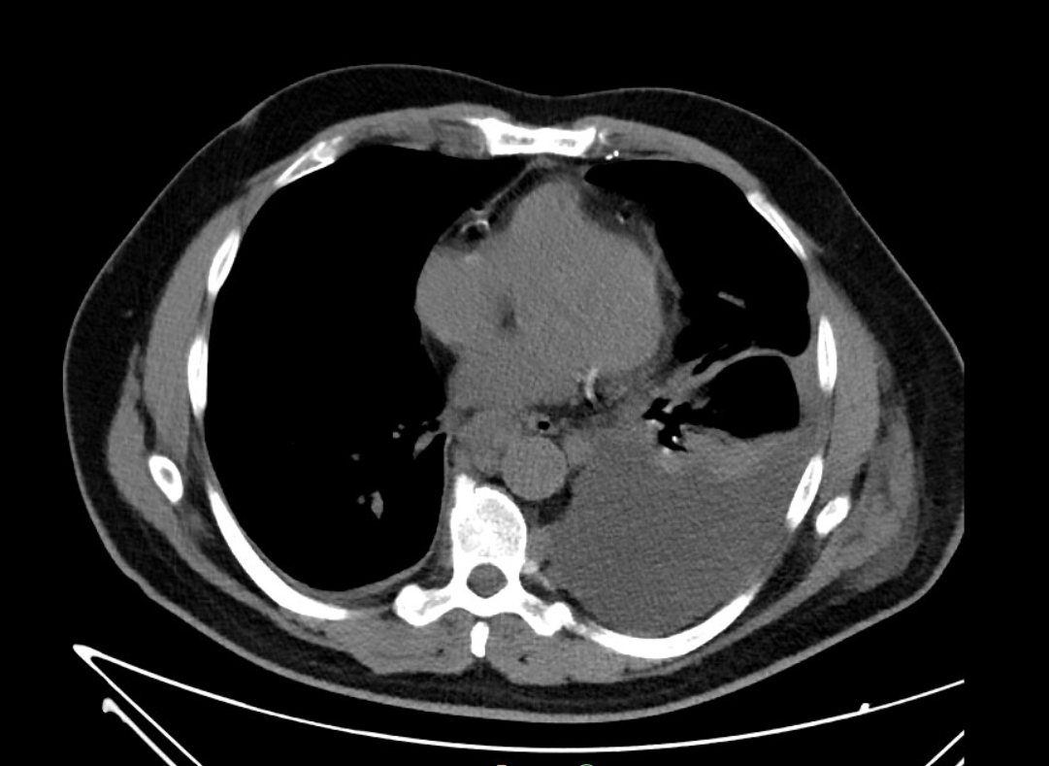

Slide 45
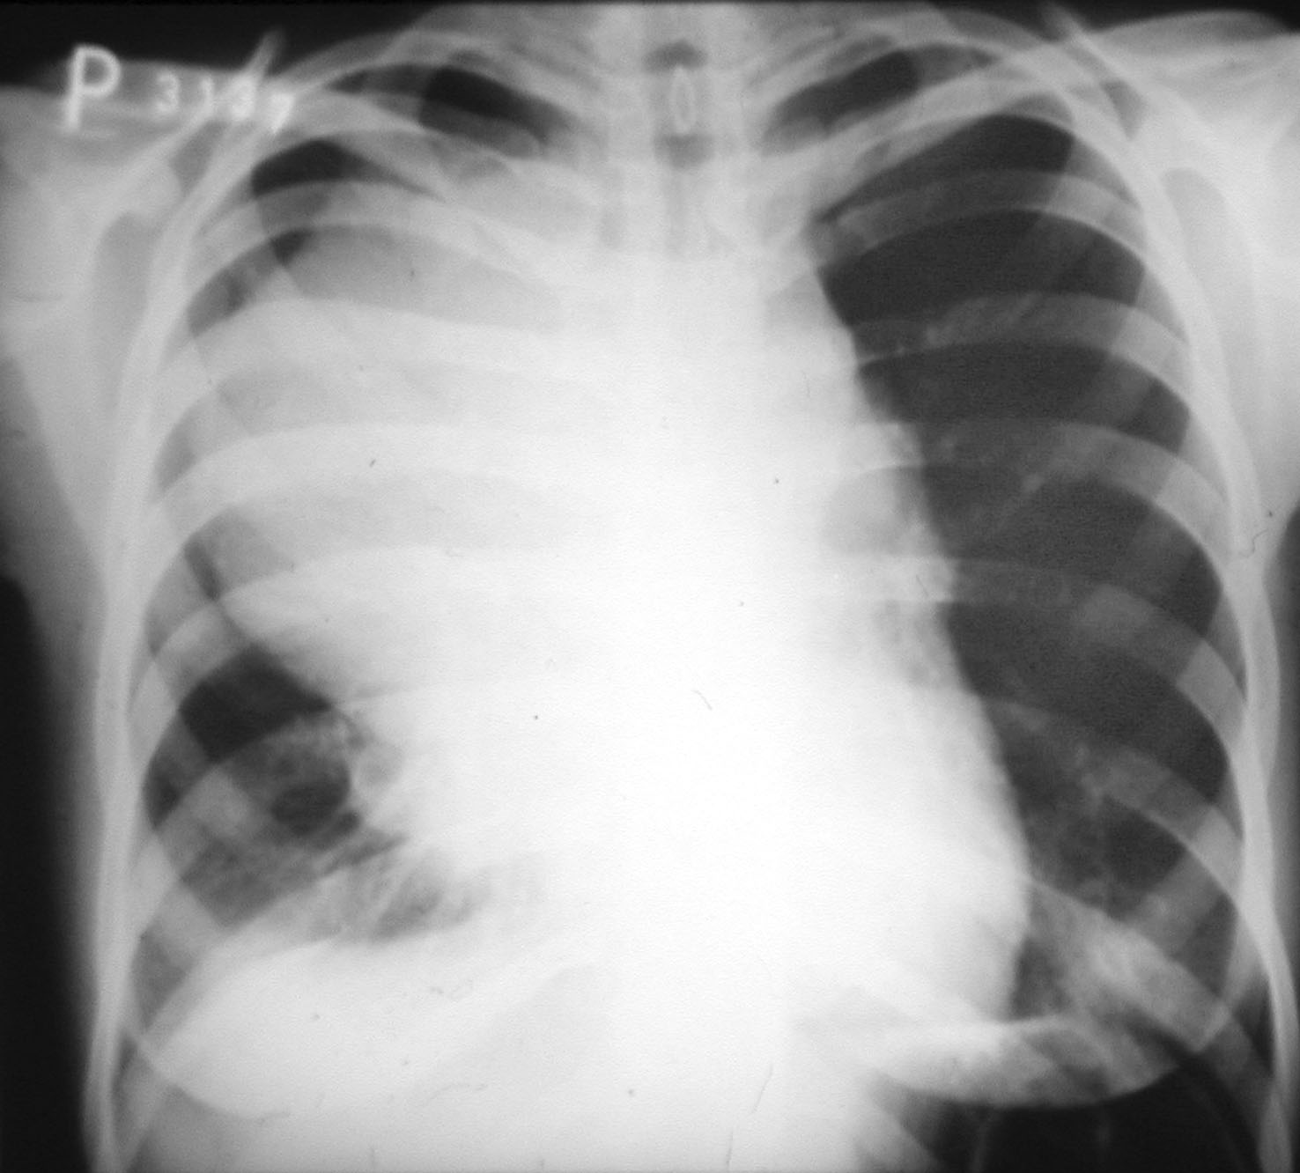

Slide 46
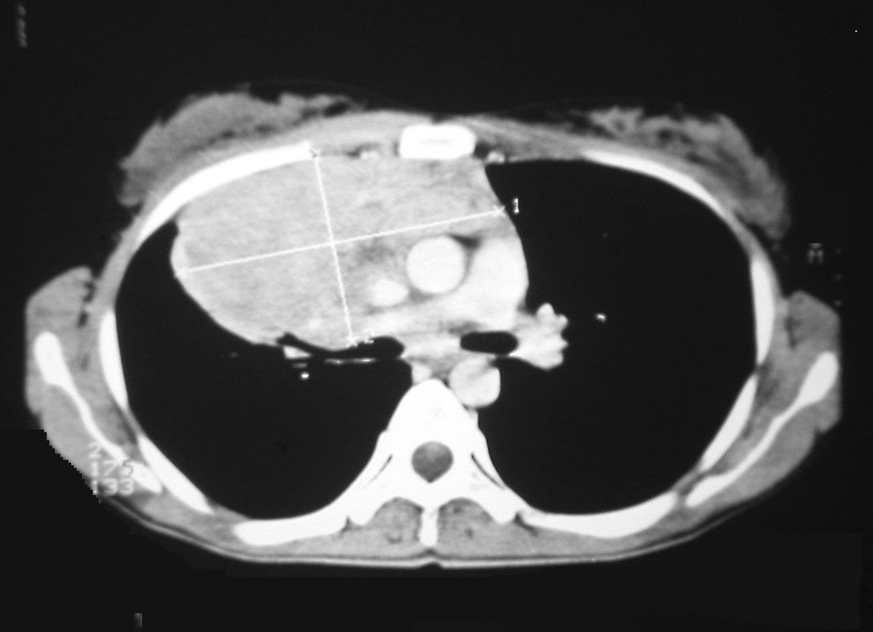

Slide 47
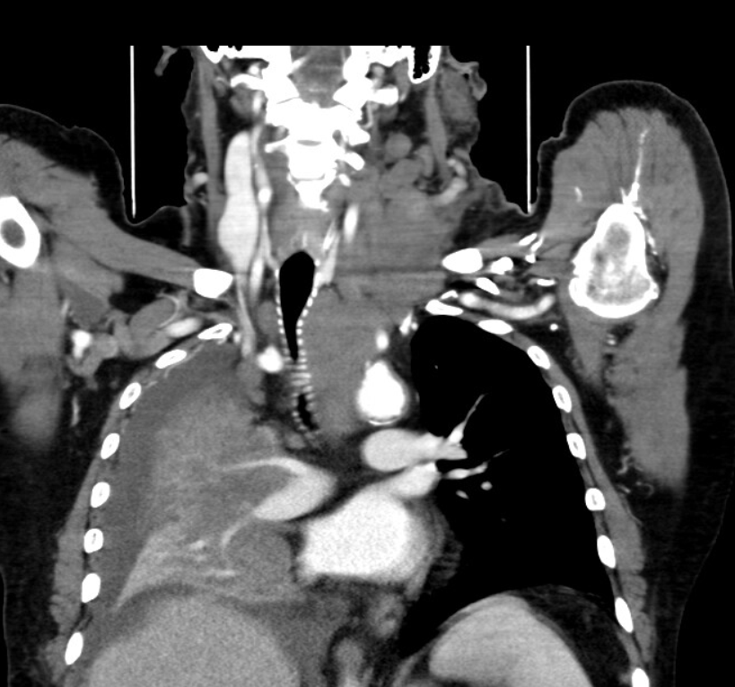

Slide 48
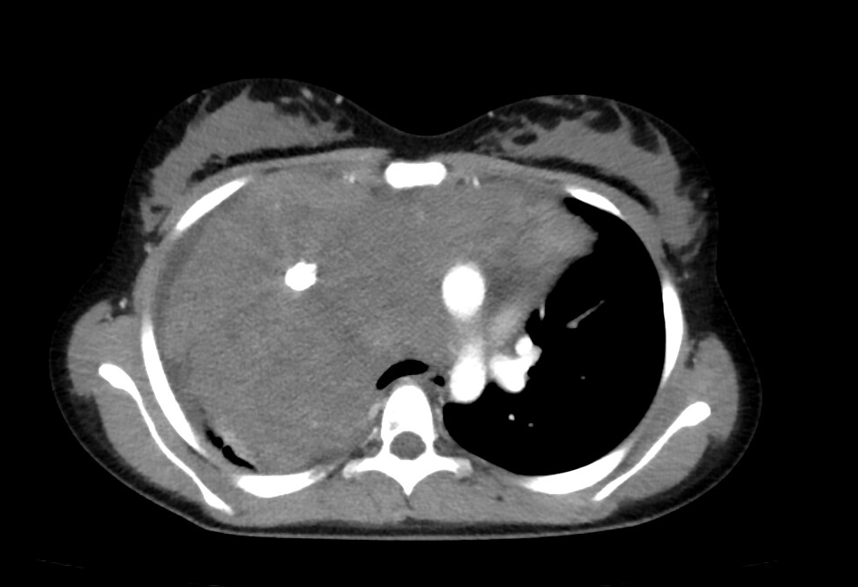

Slide 49
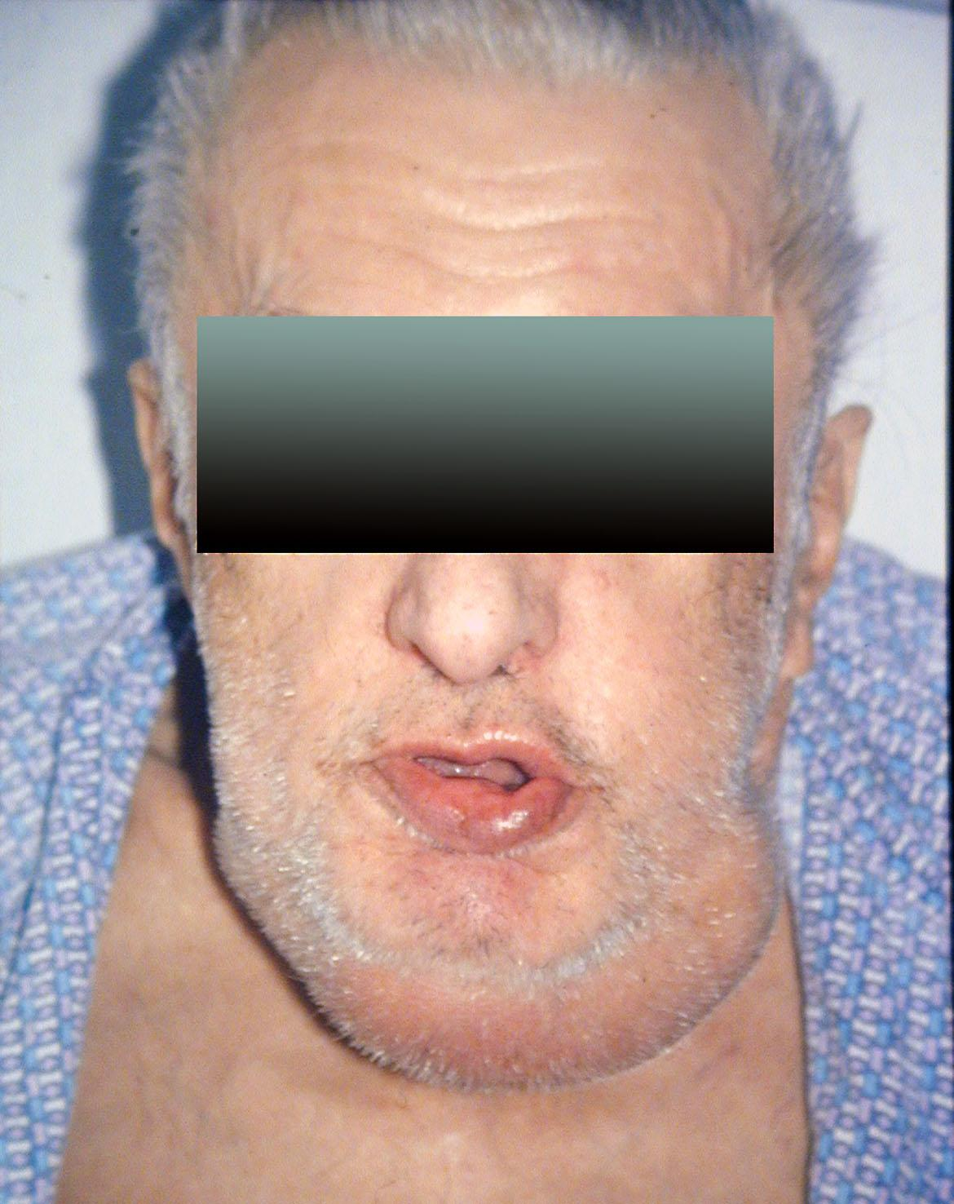

Slide 50
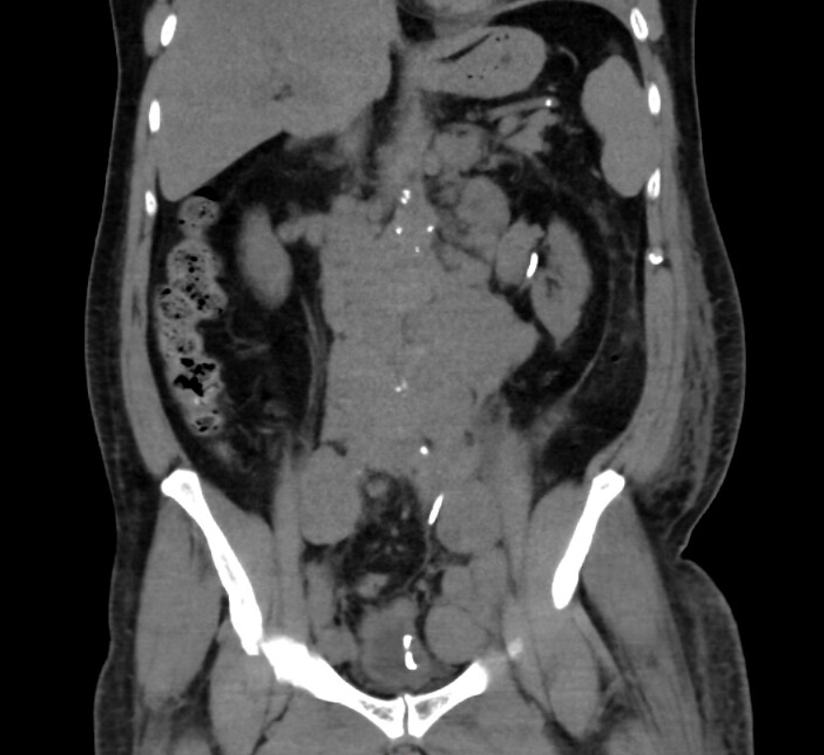

Slide 51
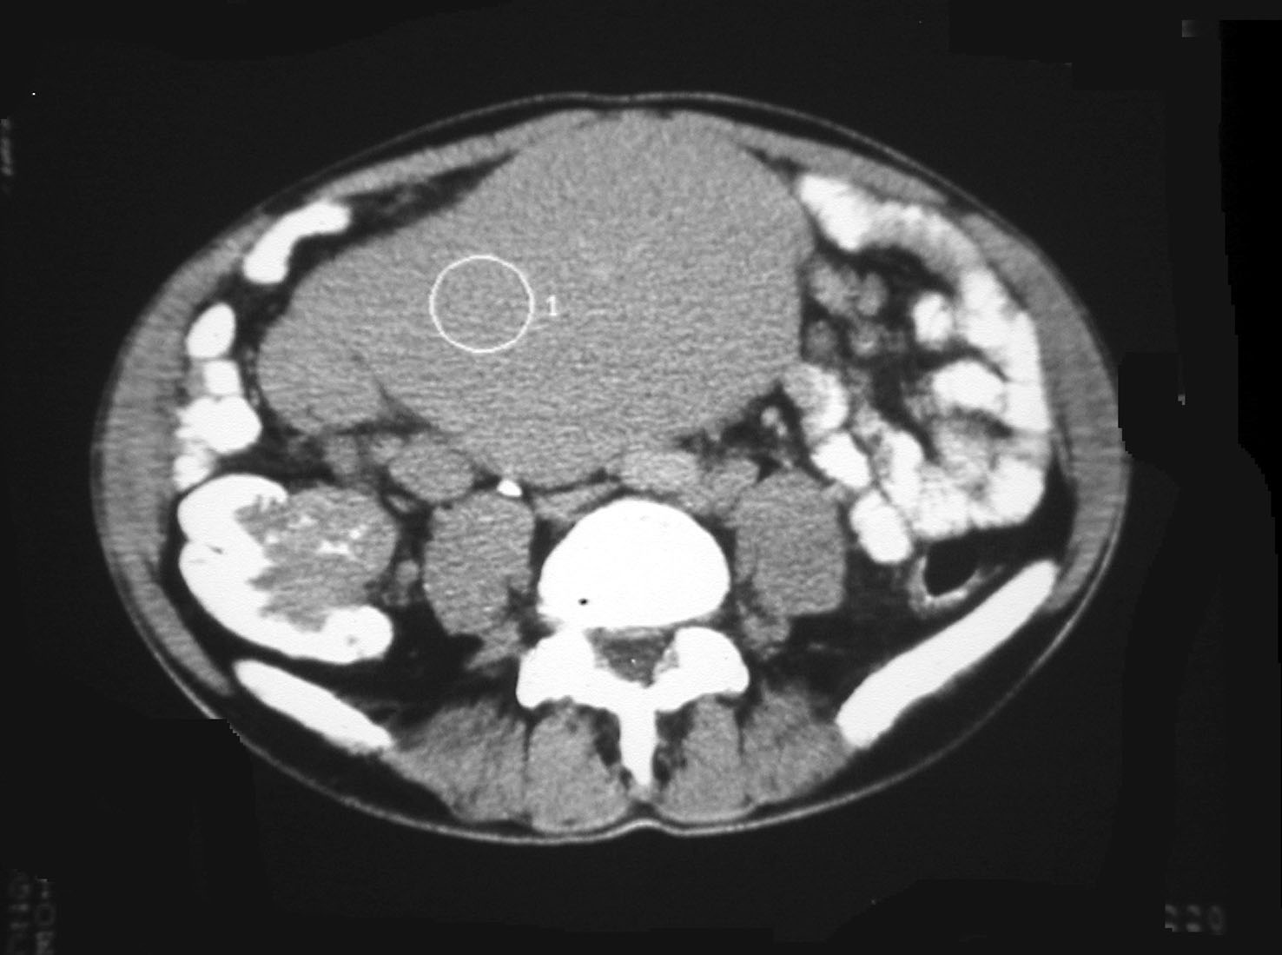

Slide 52
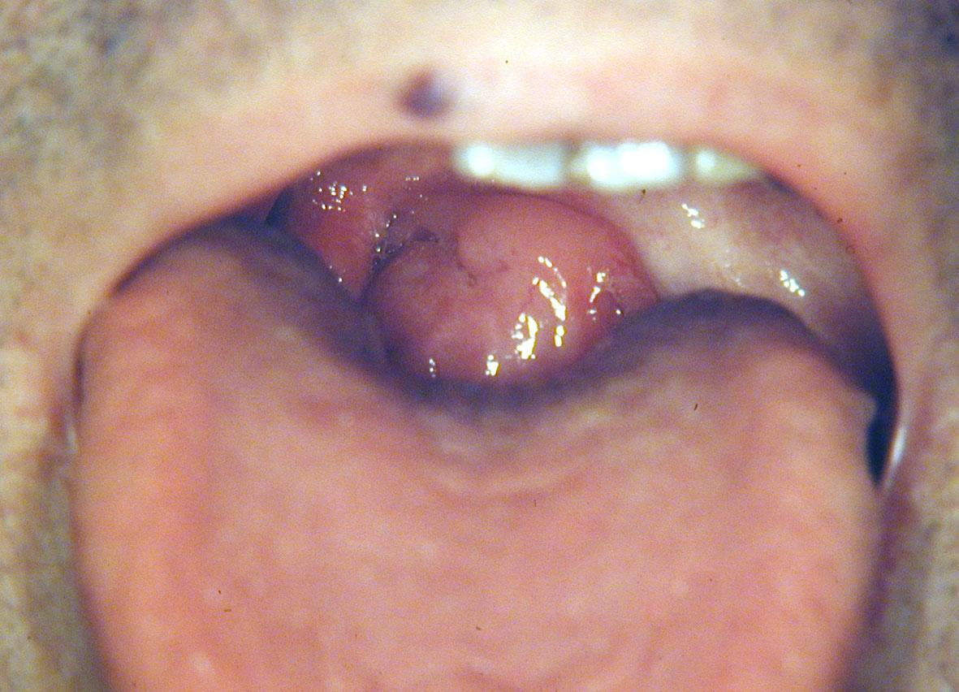

Slide 53
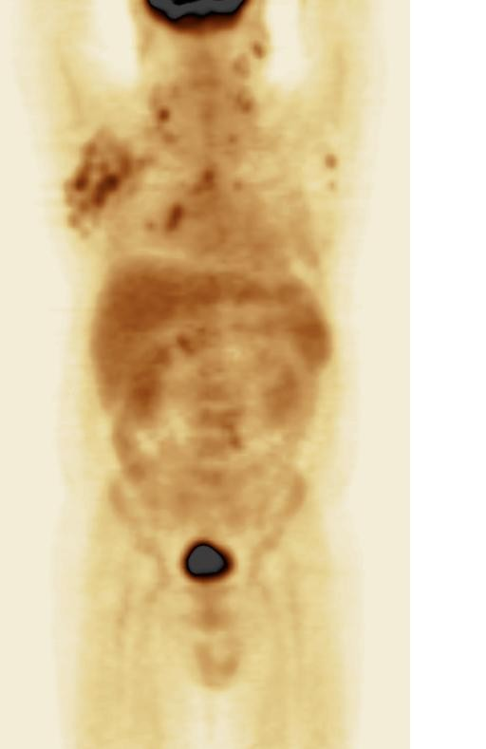
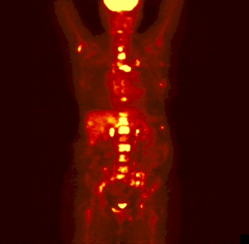

Slide 54
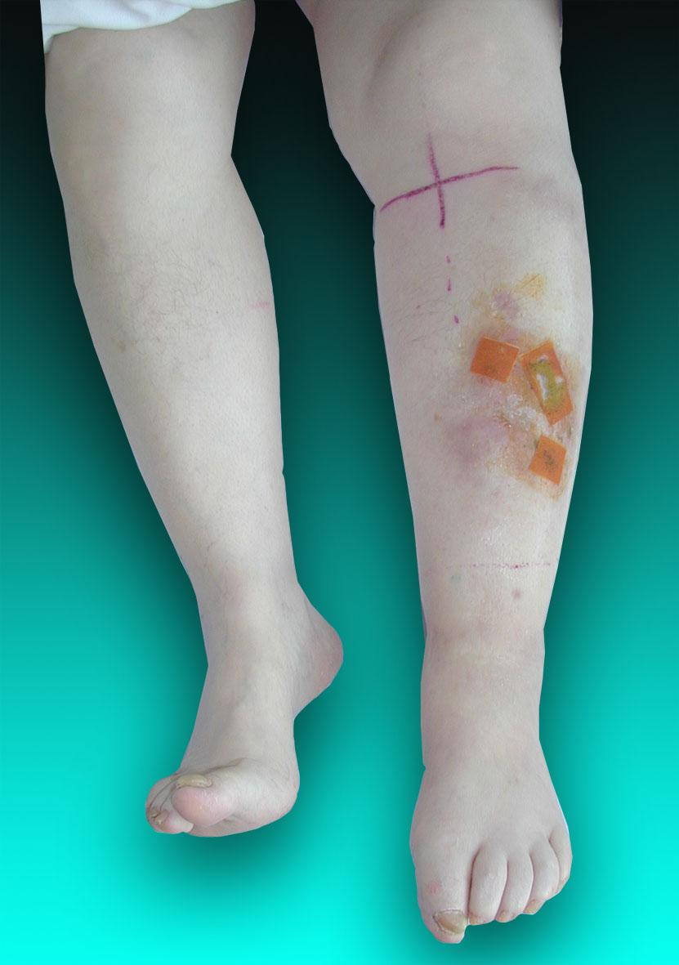

Slide 55
Lymfomy - diagnostika
získání diagnózy
  klíčové získání vzorku k histologii
  blok tkáně nebo celá lymfatická uzlina!
staging
  PET/CT(MR)
  nebo CT hrudníku, břicha a pánve + trepanobiopsie
  při podezření na infiltraci CNS – lumbální punkce a MR mozku

Slide 56
Lymfomy - dělení
Hodgkinův lymfomy
nehodgkinské lymfomy
  dle linie původu
    B lymfomy
    T a NK lymfomy
  dle agresivity a chování
    agresivní (DLBCL, Burkittův lymfom, T-lymfomy)
    indolentní (Folikulární lymfom, většina Mantle cell lymfomů, Marginal zone lymphoma)

Slide 57
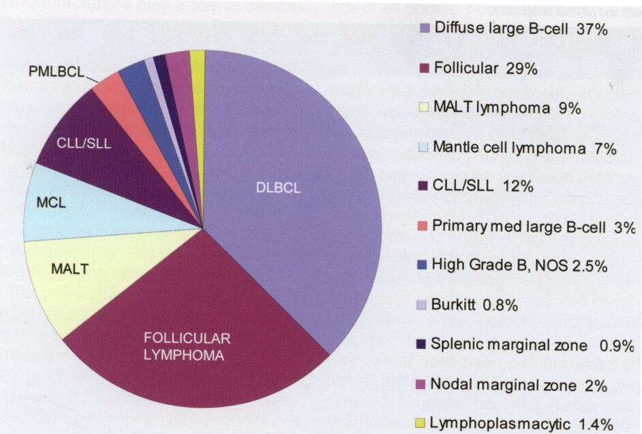

Slide 58
Léčba lymfomů obecně
základní modalitou kombinovaná chemoterapie a cílená biologická léčba
velká role kortikoidů
  samotné zabíjí lymfocyty
  použití jako podpůrný lék pro efekt chemoterapii
  u velkých postižení nebo velkých klinických projevů použití jako prefáze
chirurgická léčba malý význam
situačně imunoterapie, radioterapie, transplantace kostní dřeně

Slide 59
Hodgkinův lymfom
často u mladých lidí
výborná prognóza
velice často postižení mediastina a krku

Slide 60
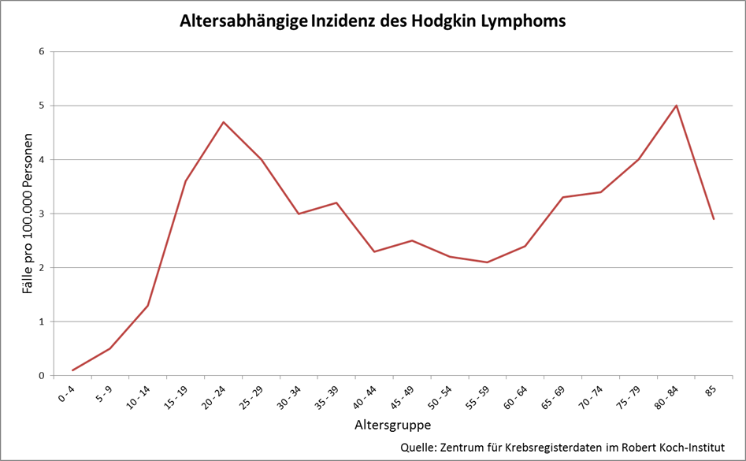

Slide 61
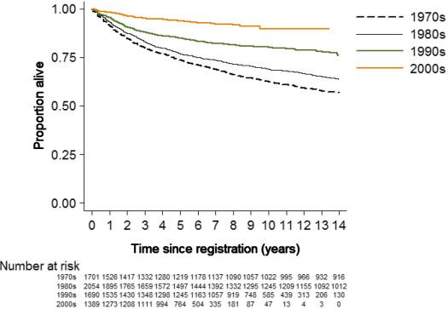

Slide 62
Hodgkinův lymfom - léčba
první linie:
  kombinovaná chemoterapie
druhá linie:
  záchranná chemoterapie and autologní transplantace
  imunoterapie
  cílená protilátka
přísně individuálně u fit pacientů s četnými relapsy ke zvážení i alogenní transplantace

Slide 63
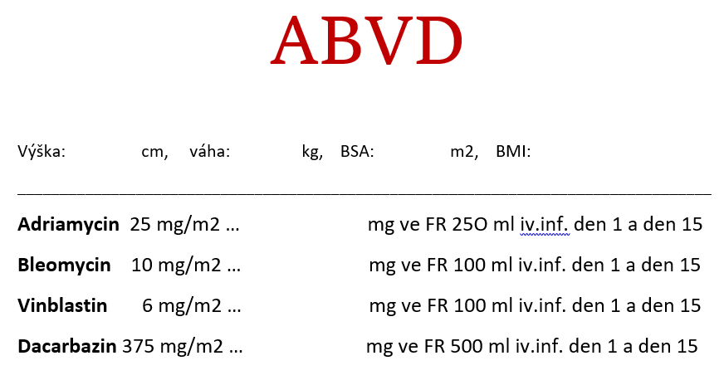
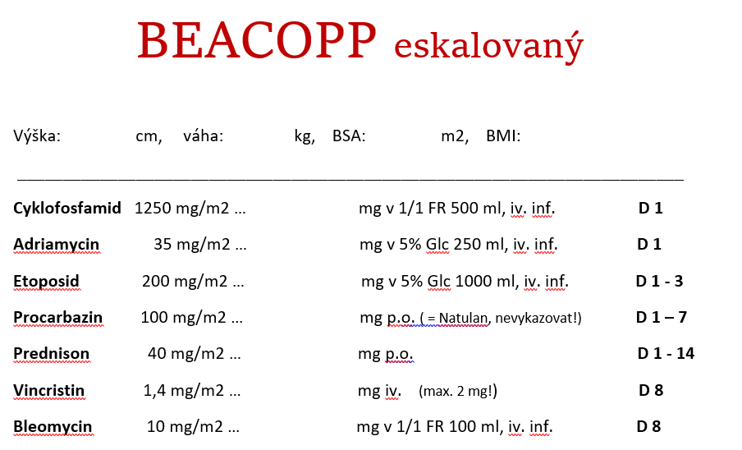

Slide 64
Indolentní lymfom – principy léčby
léčeni pouze symptomatičtí pacienti
v principu nevyléčitelné ale celkově dobrá prognóza
  choroba může být pod kontrolou 10-15 let
kombinace biologické léčby (anti-CD20) + chemoterapie (obvykle méně agresivní = méně toxické)
u limitovaných stádií je ke zvážení radioterapie

Slide 65
Agresivní lymfomy – principy léčby
vždy léčeni – přirozeně rychlá progrese
v principu vyléčitelné ale celková prognóza horší než indolentní, často letální
základní modalita: kombinace biologické léčby (anti-CD20 u B-lymfomů) + chemoterapie (obvykle agresivnější = toxičtější)

Slide 66

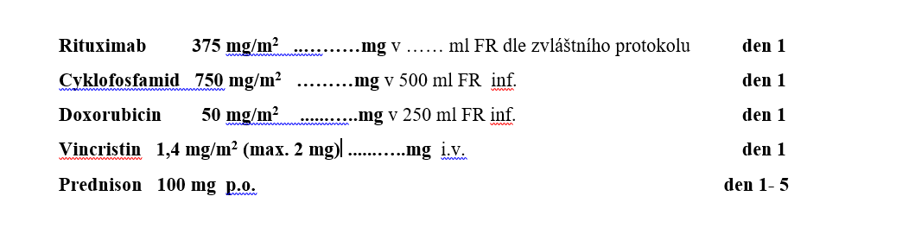

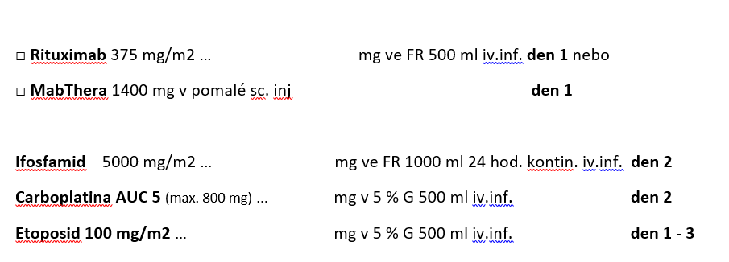

Slide 67
Agresivní lymfomy – principy léčby
u relapsů autologní transplantace
imunoterapie individuálně
alogenní transplantace jen u mladých fit pacientů s četnými relapsy
CAR-T u relapsů

Slide 68
Lymfomy – situace v intenzivní péči
tumor lysis syndrom
mediastinální syndrom
syndrom horní duté žíly
infiltrace srdce
infiltrace CNS
infiltrace střeva/žaludku

Slide 69
Tumor lysis syndrom
stav způsobený rychlým a velkým rozpadem nádorových buněk
u velmi rychle rostoucích nádorů i spontánně
obvykle komplikace léčby u agresivních malignit
  rychle se dělící buňky velmi citlivé na chemoterapii
  možný vznik i při prefázi kortikoidy
metabolické postižení látkámi uvolněným z buněk
  draslík - riziko arytmií
  fosfát - vznik hypokalcémie
  dna - přeměna na kyselinu močovou - krystalizuje v ledvinách -> renální selhání

Slide 70
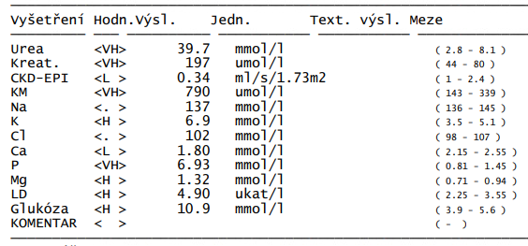

Slide 71
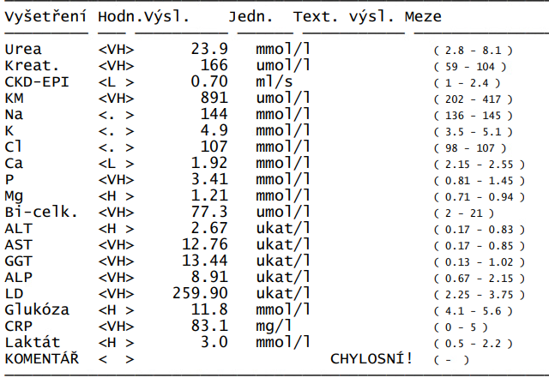

Slide 72
Tumor lysis syndrom - prevence
rizikové faktory
  agresivní choroba, masivní postižení, laboratorně vysoká aktivita LD
prevence
  opatrné zahájení terapie (použití prefáze, nižší dávky kortikoidů a chemoterapie)
  alopurinol již několik dní předem
  velká hydratace (několik litrů denně)

Slide 73
Tumor lysis syndrom - léčba
pozastavení terapie
forsírovaná diuréza
korekce hyperkalémie
rasburikáza (rozkládá kyselinu močovou na rozpustnou látku)
často nutná iHD nebo CVVHD

Slide 74
Mediastinální syndrom
postižení mediastina časté (Hodgkinův lymfom, primární mediastinální lymfom, DLBCL…)
příznaky a potíže dle postižených struktur
  jícen - dysfagie, zvracení, malnutrice
  trachea, hlavní bronchy - kašel, dušnost, stridor
  plíce - dušnost, riziko pneumonií, hemoptýzy
  obratle - riziko patologických fraktur, bolestivost
  n. vagus - kolapsy, bradykardie, sinusové zástavy, hypotenze
zvláštní řešení obvykle netřeba, potíže ustoupí s léčbou lymfomu

Slide 75
Syndrom horní duté žíly
speciální typ mediastinálního syndromu
útlak horní duté žíly
  -> Otok hlavy a krku, rozšíření (povrchových) krčních žil, otok horních končetin
  -> Městnání v mozku: točení a bolest hlavy, rozmlžené vidění, zmatenost
  -> Otok dýchacích cest: dušnost, stridor
  vysoké riziko trombózy

Slide 76
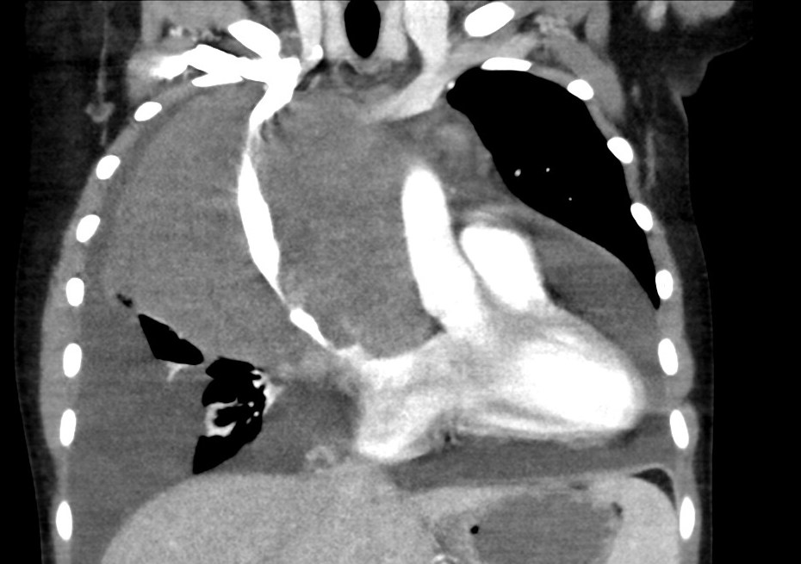

Slide 77
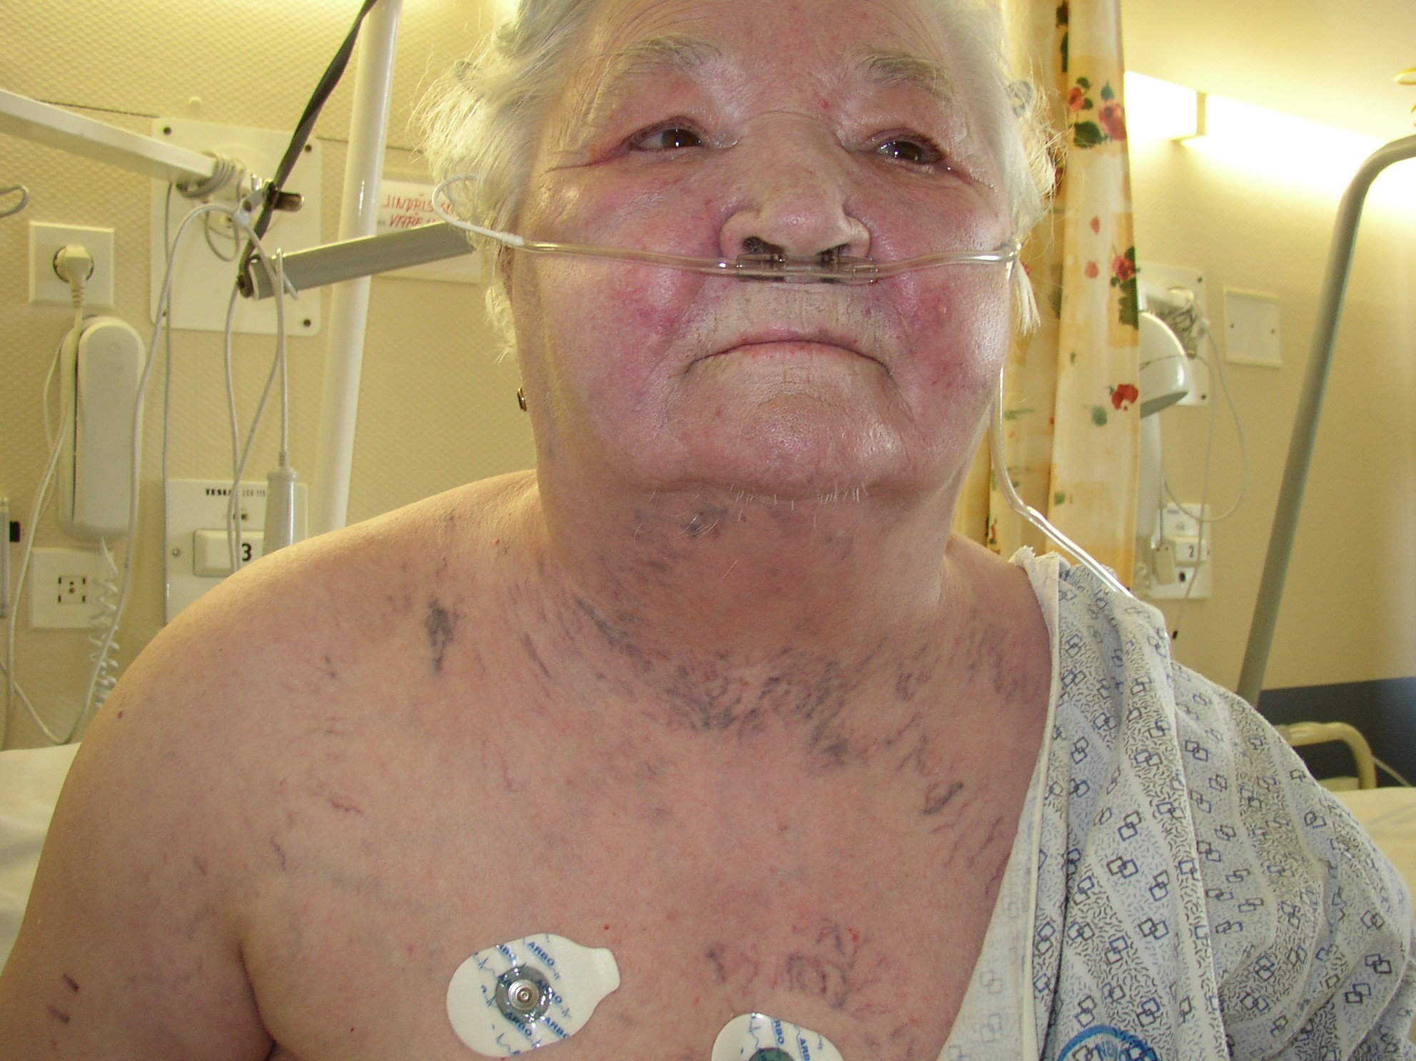

Slide 78
Syndrom horní duté žíly
nutná urgentní diagnostika a léčba
u neznámého nádoru potřeba biopsie!
diagnostika pomocí CT, ideálně angiografie

Slide 79
Syndrom horní duté žíly - léčba
podpůrná
  terapeutická antikoagulace
  monitorace na JIP
  léčba příznaků
  CVK pouze do femorální žíly!
kauzální
  kortikoidy (až po případné biopsii, pokud není vyloženě nutnost)
  akutní radioterapie
  možnost stentu

Slide 80
Infiltrace perikardu a srdce
klinicky obvykle asymptomatický, náhodný nález
v těžších případech arytmie, příznaky srdečního selhání (dušnost, otoky, únava), tlak na hrudi
rizikové zejména stran zahájení terapie
  nutno pozvolna, za monitorace
  riziko rozvoje maligních arytmií (komorová tachykardie, fibrilace komoe) či ruptury perikardu/myokardu
    náhlá bolest na hrudi, kolaps, hypotenze, tachykardie, snížení voltáže na EKG, neslyšné ozvy
    v horším případě rychlá progrese do asystolie
  připravenost na okamžitý kardiochirurgický výkon (často ale spíše marná snaha)

Slide 81
Infiltrace žaludku
lymfomy žaludku dobrá prognóza
často ale úvodně velké postižení stěny žaludku a agresivní typ
  riziko krvácení ze žaludku a/nebo ruptry žaludeční stěny
vhodná objektivizace postižení pomocí GFS před zahájením terapie
  osvětlí možnost případného ošetření krvácení endoskopicky

Slide 82
Infiltrace žaludku
opatrné zahájení terapie, ideálně na JIP
počítat s možností krvácení, připravenost na rychlé došetření zdroje krvácení
řešení obvykle endoskopicky nebo radiologicky, chirurgické možnosti často omezené pro masivní postižení

Slide 83
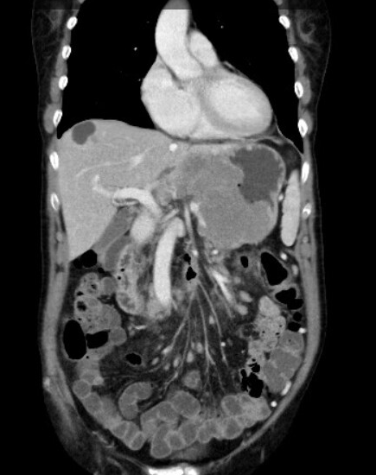
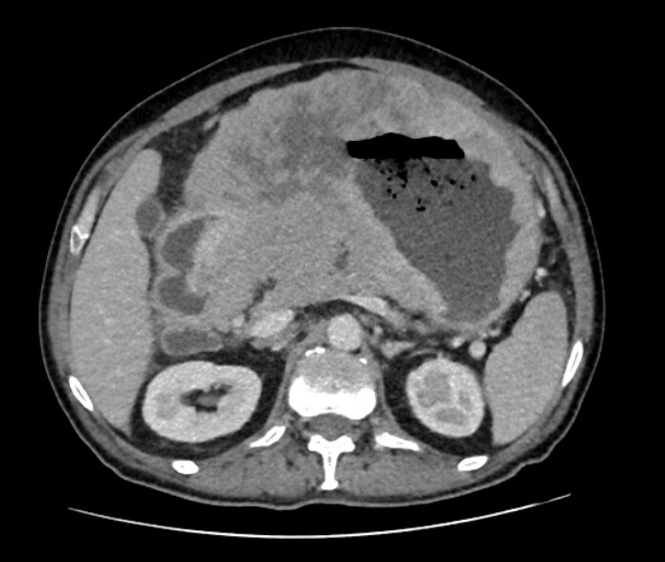

Slide 84
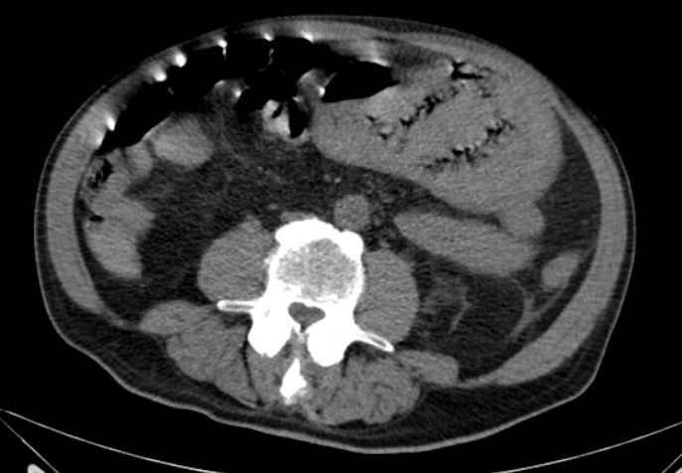

Slide 85
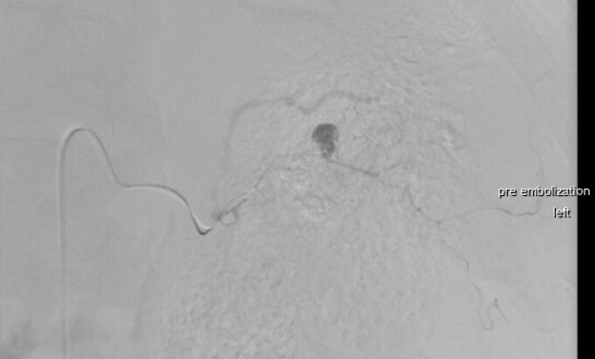

Slide 86
Infiltrace střeva
poměrně častá situace
obvykle infiltrován dlouhý úsek střeva či několik různých okrsků
  místo ruptury se nedá odhadnout
  často není infiltrace vidět na CT -> projev až perforací střeva
  opatrné zahájení terapie na JIP, počítat s možností perforace
perforace
  náhle vzniklé bolesti břicha (bodnutí dýkou), tvrdé břicho, zvracení
řešení jedině chirurgickou revizí
  často špatná přehlednost, omezená možnost vytvoření primární anastomózy…

Slide 87
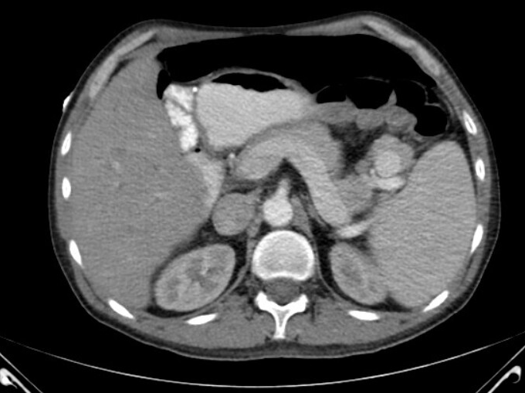

Slide 88
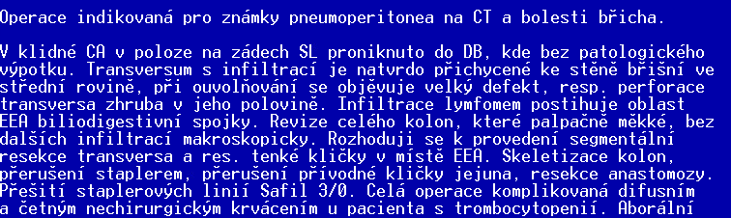

Slide 89
Infiltrace CNS
primární lymfom CNS (jen tam) vs systémový s postižením CNS
možné prakticky jakékoliv neurologické příznaky
  nejčastěji kvalitativní porucha vědomí
  poruchy komplexních funkcí (paměť, řeč, rozpoznávání osob)
  ložiskové příznaky (poruchy zraku, parézy, poruchy citlivosti) dle místa postižení
monitorace potřeba zejména v případě kvalitativní poruchy vědomí s tendencí k sebepoškozování a při velké intrakraniální hypertenzi

Slide 90
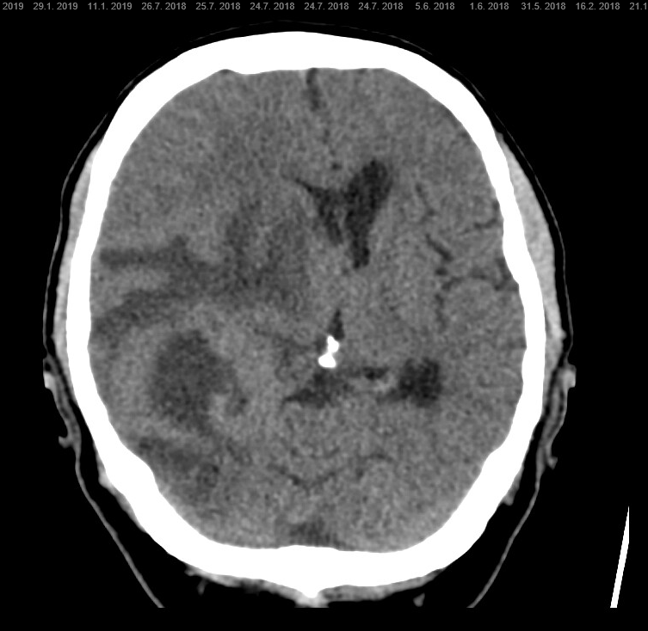

Slide 91
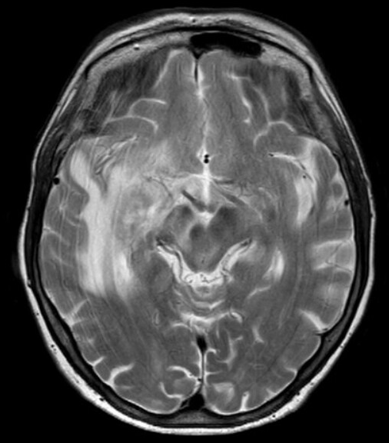
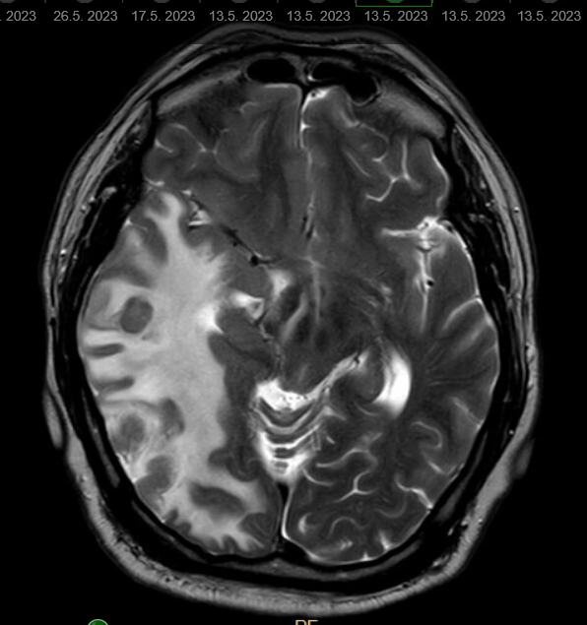

Slide 92
Infiltrace CNS
antiedematózní terapie
  kortikoidy + mannitol
optimálně rychlý odběr biopsie a zahájení léčby
ústup neurologických príznaků předpokládán, ale rychlost a míra úprava do normy nepředvídatelná

Slide 93
Mnohočetný myelom obecně
nádorové onemocnění vznikající z plazmocytů
  zralé B-lymfocyty produkující protilátky
výskyt zejména ve starším věku
incidence 4/100 000, u pacientů nad 65 let kolem 60/100 000
obvykle neagresivní onemocnění s prognózou přes 10 let

Slide 94
Mnohočetný myelom - příznaky
postižení kostní dřeně a kostí
možná tvorba i extramedulárních ložisek
postižení i dalších orgánů v těle pomocí nadbytečně produkovaných patologických protilátek (monoklonální imunoglobulin)

Slide 95
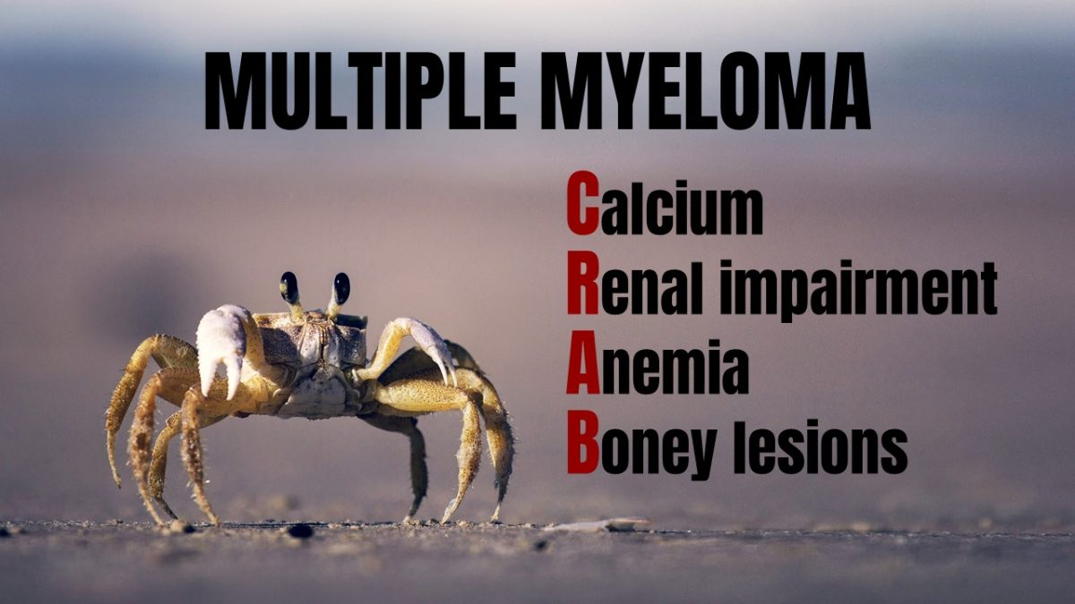

Slide 96
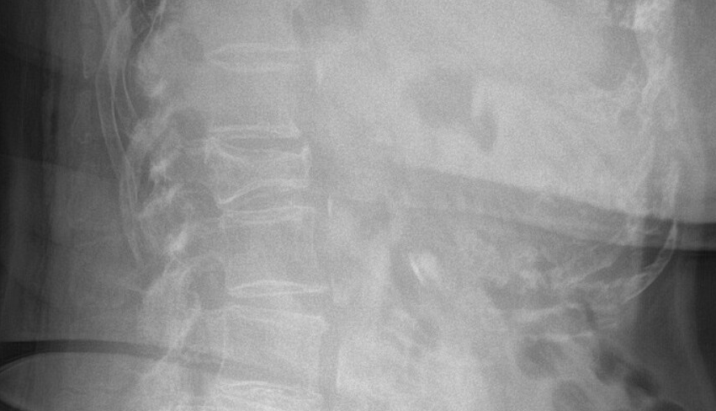

Slide 97
Mnohočetný myelom - diagnostika
monoklonální Ig nebo lehké řetězce v krvi a nebo moči
sternální punkce (>10% patologických plazmocytů ve dřeni)
přítomné příznaky
LD CT skeletu, celotělové MR, PET/CT
biochemické vyšetření, zejména celková bílkovina, kalcium, imunoglobuliny, krevní obraz

Slide 98
Mnohočetný myelom – podpůrná opatření
počítat s možností infekce (nefunkční protilátková imunita)
zvýšené riziko trombózy
zvýšená krvácivost (i při normálních koagulacích a trombocytech)
často nutnost opiátové analgoterapie
  riziko zácpy
v úvodu obvykle kortikoidy
  u starších pacientů velmi často dekompenzace glykémií

Slide 99
Mnohočetný myelom - léčba
základní léky
  inhibitory proteazomu (bortezomib, ixazomib, carfilzomib
  IMIDy (lenalidomide, pomalidomide)
  kortikoidy (dexamethason)
cílené protilátky včetně bispecifických
chemoterapie již dnes málo
autologní transplantace

Slide 100
Mnohočetný myelom – stavy v intenzivní péči
hyperviskózní syndrom
hyperkalcémie
renální selhání
patologické fraktury
syndrom kaudy, útlak míchy

Slide 101
Hyperviskózní syndrom
zvýšená viskozita krve patologickou bílkovinou
  při celkové bílkovině > 100g/l
  zpomalený až zastavený průtok v kapilárách
  nejvíce postiženy orgány s hustou kapilární sítí (mozek, sítnice a plíce)
  riziko trombózy
příznaky
  bolesti hlavy, vertigo, nesoustředěnost, rozmazené vidění
  dušnost, tlak na hrudi
diagnóza
  vyšetření očního pozadí
  RTG hrudníku k vyloučení městnání

Slide 102
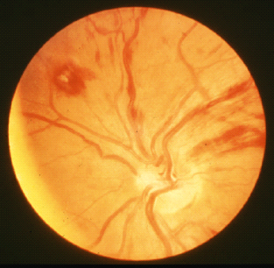
Hyperviskózní syndrom
monitorace na JIP
hydratace (naředění bílkoviny)
transfuze jen při velkých symptomech
profylaktická antikoagulace
zahájení kortikoidů (léčba myelomu)
akutní plasmaferéza
  odstranění bílkoviny z krevní plasmy

Slide 103
Hyperkalcémie
vznik uvolňováním kalcia z kostí rozpuštěných osteolýzou
často extrémní hodnoty
  kalcémie > 4 mmol/l není výjimkou
příznaky
  CNS - bolesti hlavy, vertigo, kvalitativní poruchy vědomí
  GIT - zácpa
  svaly - bolesti svalů, končetin
  srdce - arytmie, až zástava v systole
  ledviny - renální selhání
JIP péče z důvodu arytmií a kvalitativní poruchy vědomí

Slide 104
Hyperkalcémie - léčba
forsírovaná diuréza
bisfosfonáty
kortikoidy (léčba myelomu a blokace dalšího uvolňování kalcia)
v extrémních případech nutná i dialýza

Slide 105
Renální selhání
postižení ledvin patologickou bílkovinou, hyperkalcémie
příznaky
  otoky, až kardiální selhání
  urémie - zvracení, envolnosti, porucha vědomí, bolesti hlavy, perikardiální a pleurální výpotek
  hyperkalémie – arytmie
zvýšená hydratace, podpora diurézy
udržování normálních iontů

Slide 106
Renální selhání
možná progrese i po zahájení léčby
  nutné hlídat dostatečnou diurézu, respektive vyrovnané bilance
často nutná dialýza, opakovaně
  u cca ⅓ pacientů obnova renálních funkcí, u ⅓ stabilní poškození, u ⅓ nutná trvalá dialýza

Slide 107
Patologická fraktura
největší osteolytická ložiska obvykle v páteři, dále dlouhé kosti (pažní, stehenní)
snadná fraktura i při minimálním zatížení (posazení se, zvednutí hrnku, opření o 1 nohu)
příznaky:
  náhlá bolestivost či její prudké zhoršení, defigurace postiženého místa
  pacient často sám cítí křupnutí

Slide 108
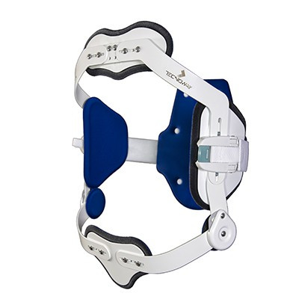
Patologická fraktura
prevence
  nejlépe zjištění ložiska ještě před frakturou
  preventivní stabilizace při velkém riziku (osteosyntéza, vertebroplastika)
  u postižení obratlů Jewettova ortéza

Slide 109
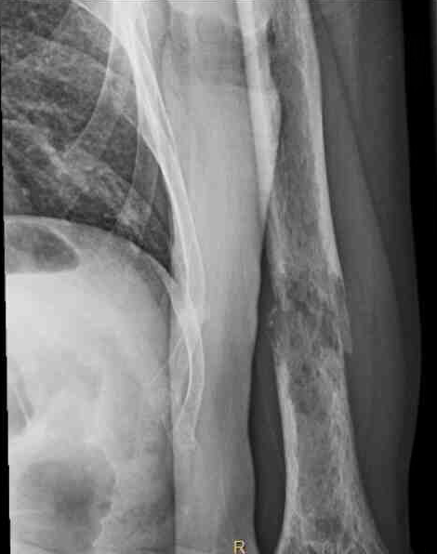
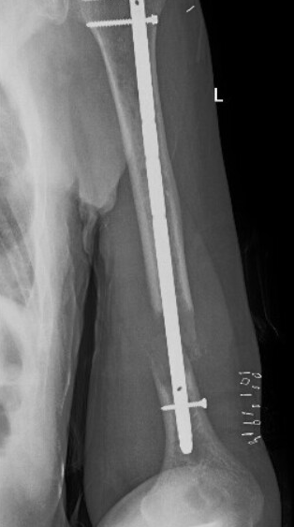

Slide 110
Útlak míchy/syndrom kaudy
riziko vzniku při velkém postižení obratlů
vznik během několik hodin až dní
možný plíživý začátek u syndromu kaudy
  nejprve porušená citlivost a hybnost prstů u nohou, porucha citlivosti při močení (necítí, že se mu chce), porucha citlivost kolem anu a v perineu
  později až větší necitlivosti a parézy dolních končetin
diagnostika
  neurologickým vyšetřením určení výšky léze
  akutní MR k objektivizaci postižení

Slide 111
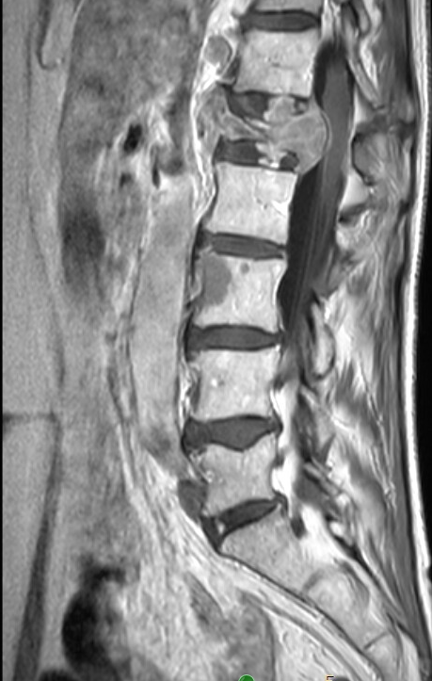
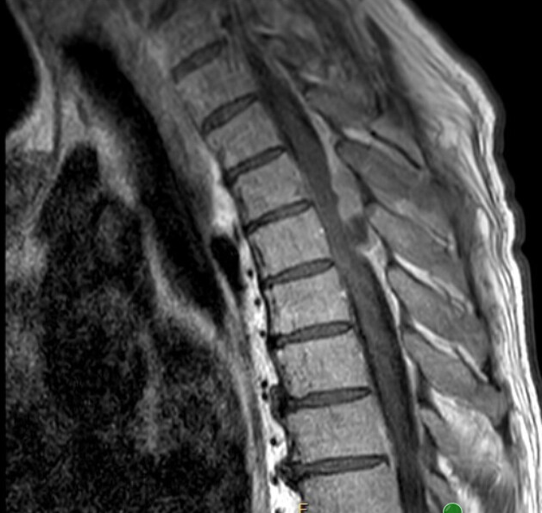

Slide 112
Útlak míchy/syndrom kaudy
při malém neurodeficitu bez progrese lze zkusit antiedematózní terapii a přísnou monitoraci
  plazmocyty zabíjeny kortikoidy -. šance na zmenšní ložiska
při velkém neurodeficitu a progresi chirurgická dekomprese

Slide 113
Děkuji za pozornost

